Slide 1

Tiết 7. Tập làm văn
BỐ CỤC
TRONG VĂN BẢN

Slide 2


Nội dung bài học
1. Bố cục của văn bản
Bố cục và những yêu cầu về bố cục trong văn bản
2. Những yêu cầu về bố cục trong văn bản
I.
3. Các phần của bố cục
II.
Luyện tập

Slide 3
I.
Bố cục và những yêu cầu về bố cục trong văn bản

Slide 4

1.
Bố cục của văn bản:
Cộng hoà xã hội chủ nghĩa Việt Nam
Độc lập – Tự do – Hạnh phúc
ĐƠN XIN NGHỈ HỌC
Kính gửi: Cô giáo chủ nhiệm và cô giáo phụ trách bộ môn Ngữ văn
Em tên là: Nguyễn Văn A
Học sinh lớp: 7B
Em viết đơn này xin phép được nghỉ học từ ngày 10/9/2019
Lí do viết đơn: Em bị ốm
Sau thời gian nghỉ học, em hứa sẽ ghi chép và học bài đầy đủ. Nếu nói dối hoặc không học bài em xin chịu mọi hình phạt mà cô và nhà trường đưa ra. Mong được sự đồng ý của cô.
Em xin chân thành cảm ơn!
Phú Nhuận, ngày 15 tháng 9 năm 2021
Người làm đơn
A
Nguyễn Văn A
Quan sát lá đơn sau và cho biết nó được sắp xếp theo trình tự nào?

Slide 5
Theo em, có nên viết tên đơn trước tiêu đề được không? Hay lời hứa, lời cam đoan viết trước lý do được không?
Trình tự sắp xếp một lá đơn
+ Quốc hiệu – Tiêu ngữ
+ Tên đơn
+ Người nhận
+ Người gửi
+ Lý do, lời hứa
+ Lời cảm ơn
+ Ngày, tháng, năm
+ Ký tên
→ Không nên
Văn bản sẽ như thế nào nếu các ý trong đó không được sắp xếp theo trật tự, theo hệ thống?
→ Văn bản sẽ không được tiếp nhận, người đọc sẽ không hiểu được.
➔ Nội dung các phần trong văn bản cần được sắp xếp theo một trình tự hợp lí

Slide 6


Sự bố trí, sắp xếp các phần, các đoạn theo một trình tự, một hệ thống rành mạch và hợp lý được gọi là BỐ CỤC.

Slide 7
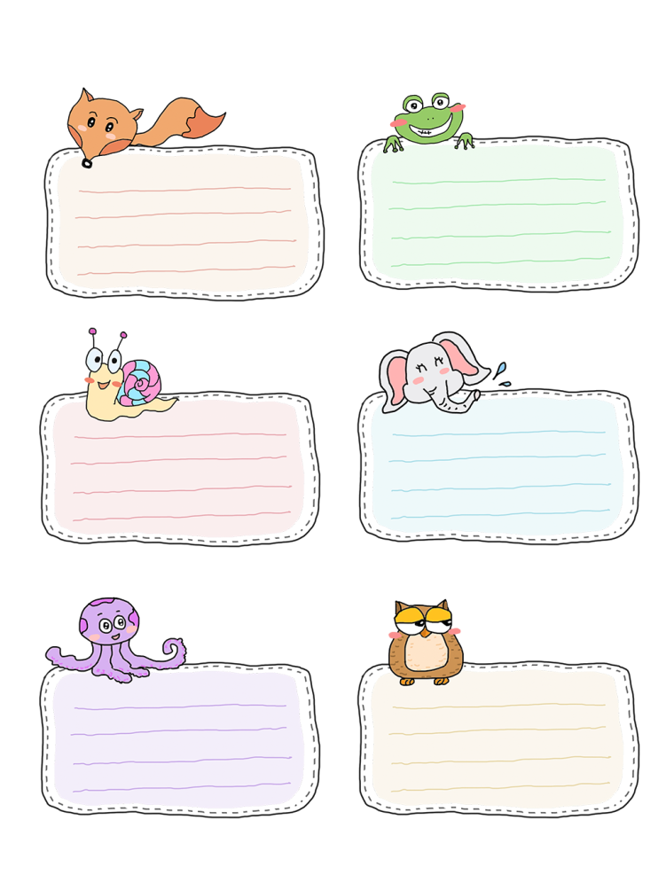
Hãy sắp xếp các câu sau đây để tạo được một văn bản có bố cục rõ ràng.
BT nhanh
5
1. Đà Lạt còn thật đáng yêu với đủ loại hoa có sắc màu và kiểu dáng khác nhau.
2. Dời chân đi nhưng tôi biết chắc mình sẽ trở lại Đà Lạt vào một ngày không xa.
3. Con người nơi đây thì rất thân thiện và mến khách.
4. Tôi ngây ngất trước sắc xanh sâu thẳm của màu thông trên suốt dọc đường vào trung tâm thành phố.
5. Kì nghỉ hè này tôi đến với Đà Lạt.
6. Đà Lạt là thành phố dễ làm người ta yêu mến ngay từ lần đầu tiên đặt chân tới đây.
7. Thành phố bắt đầu với những rừng thông bạt ngàn.
8. Nhiều loại hoa tôi mới nhìn thấy lần đầu và không khỏi ngạc nhiên vì sắc đẹp của chúng.
8
7
4
1
2
3
6

Slide 8

2.
Những yêu cầu về bố cục trong văn bản:
Hai câu chuyện trên đã rõ bố cục chưa? (Gồm mấy đoạn văn? Các câu văn trong mỗi đoạn có tập trung quanh một ý chung thống nhất không?...)
2) Cách kể chuyện trên bất hợp lí ở chỗ nào?
3) Theo em, nên sắp xếp bố cục hai câu chuyện trên thế nào?

Slide 9

Câu chuyện 1
Nhận xét
Có một con ếch quen thói coi trời bằng vung, nên cứ nghênh ngang đi lại khắp nơi, nhâng nháo nhìn trời và kêu ồm ộp. Trước kia, ếch sống ở trong giếng. Tại vì năm ấy trời mưa, nước trong giếng dâng lên tràn bờ, đưa ếch ta ra ngoài.
Trước đó, ếch ta đã từ đáy giếng nhìn lên và nó thấy trời bé tị chỉ bằng cái vung thôi. Còn nó thì lại oai ghê lắm, Vì nó mà đã cất tiếng kêu thì tất cả bọn cua, ốc, nhái ở giếng đều phải hoảng sợ. Cuối cùng, nó bị một con trâu giẫm bẹp. Từ đấy, trâu trở thành bạn của nhà nông.
Câu chuyện không có bố cục vì:
+ Các câu sắp xếp lộn xộn, không rành mạch
+ Nội dung của các câu trong mỗi đoạn không tập trung thể hiện một chủ đề nhất định
+ Nội dung của đoạn này nhập nhằng sang nội dung của đoạn khác
Không ăn nhập với ý nghĩa của truyện
➔ Chưa đạt được mục đích giao tiếp

Slide 10

Câu chuyện 2
Nhận xét
Câu chuyện có bố cục, nhưng bố cục chưa hợp lí:
Ngày xưa, có một anh tính rất hay khoe. Một hôm, anh ta may được cái áo mới, liền đem ra mặc, rồi đứng hóng ở cửa, đợi có ai qua người ta khen. Đứng mãi từ sáng đến chiều chả thấy ai hỏi cả, anh ta tức lắm.
Nhưng rồi anh ta cũng khoe được áo với một người rằng: “Từ lúc tôi mặc chiếc áo mới này, tôi chả thấy con lợn nào chạy qua cả”. Đấy là do người kia tính cũng hay khoe, bỗng không biết từ đâu tất tưởi chạy đến hỏi anh ta: “Bác có thấy con lợn cưới của tôi chạy qua đây không?”.
+ Không tạo ra tiếng cười
+ Hiệu quả phê phán giảm
03

Slide 11

Điều kiện để bố cục được rành mạch, hợp lí:
Nội dung các phần, các đoạn phải thống nhất chặt chẽ với nhau, đồng thời phải có sự phân biệt rạch ròi.
01
Vậy điều kiện để bố cục được rành mạch, hợp lí là gì?
Trình tự xếp đặt các phần, các đoạn phải đạt được mục đích giao tiếp
02

Slide 12

3
Các phần của bố cục:
Hãy nêu nhiệm vụ của ba phần MB, TB, KB trong văn bản miêu tả và trong văn bản tự sự.
Văn bản miêu tả
Văn bản tự sự
Mở bài: Giới thiệu đối tượng
Mở bài: Giới thiệu về nhân vật, sự việc
Thân bài: Miêu tả chi tiết
Thân bài: Kể diễn biến
Kết bài: Cảm nghĩ về đối tượng
Kết bài: Kể kết cục

Slide 13
3
Các phần của bố cục:
3 phần
Mở bài
Thân bài
Kết bài

Slide 14
Bạn khác lại cho rằng ND chính của việc miêu tả, tự sự được dồn cả vào phần TB nên MB và KB là những phần không cần cần thiết lắm. Em có đồng ý với ý kiến đó không?
Cần phân biệt rõ ràng nhiệm vụ của mỗi phần MB, TB, KB vì mỗi phần có 1 nội dung riêng biệt
➔ Tạo cho VB một sự rành mạch, hợp lý.
Có cần phân biệt rõ ràng nhiệm vụ của mỗi phần MB, TB, KB không? Vì sao?
01
Mở bài chỉ là giới thiệu đối tượng và sự việc (dẫn dắt người đọc), còn kết bài là phần: bộc lộ cảm xúc cá nhân về đối tượng và sự việc (tóm gọn và nâng cao hơn phần nội dung so với MB).
Có bạn nói rằng phần MB chỉ là sự tóm tắt, rút gọn của phần TB, còn KB chẳng qua chỉ là sự lặp lại lần nữa của MB. Nói như vậy có đúng không? Vì sao?
02
Tuy nội dung chính của việc miêu tả được dồn cả vào phần TB, nhưng phần MB và KB vẫn rất cần thiết. Vì MB, ngoài nhiệm vụ giới thiệu đề tài của văn bản, còn giúp người đọc đi vào đề tài đó một cách dễ dàng, tự nhiên và hứng thú. Còn KB giúp nêu cảm nghĩ, lời hứa hẹn, làm cho văn bản để lại ấn tượng tốt đẹp trong lòng người đọc.
03

Slide 15
Luyện
tập
II.

Slide 16

Định nghĩa nào sau đây thể hiện rõ nội dung của bố cục văn bản?
Sự sắp xếp hình thức của văn bản theo quy ước thống nhất
Sự sắp đặt nội dung của các phần theo trình tự hợp lí
Mở bài theo cách trực tiếp hay gián tiếp
Trình bày một cách hợp lí phần Mở bài và Kết bài sao cho tạo ấn tượng đầu cuối tương ứng.

Slide 17

Mở bài cho đề văn: Kể lại một câu chuyện đáng nhớ trong mùa hè vừa qua của em sẽ phải nêu được ý nào ?
Kể về cảnh vật nơi mình đã đặt chân đến
Giới thiệu về kì nghỉ hè của mình (đi đâu?, làm gì?)
Trình bày cảm nhận của mình về những chuyến đi nghỉ mát trong mùa hè
Ý nghĩa của mùa hè đó đối với bản thân

Slide 18
Bài 3/30,31
Mở bài:
- Chào mừng đại biểu...
- Giới thiệu bản thân
(II) Thân bài:
Nêu kinh nghiệm học tập của bản thân trên lớp, ở nhà, trong cuộc sống
Kết quả tiến bộ như thế nào?
Mong muốn được góp ý, trao đổi thêm
(III) Kết bài:
- Lời hứa sẽ tiếp tục phấn đấu để học tập tốt hơn nữa
- Chúc Hội nghị thành công

Slide 19

DẶN DÒ
Học ghi nhớ (SGK/30)
Làm bài tập 3 (SGK/30,31) vào SGK

Slide 20
Tạm
biệt

